Slide 1
Padrões e Scripts
Programação de Jogos

Slide 2
Introdução
Muitos jogos utilizam uma sequência de passos para movimentar os objetos
Estas sequências formam padrões de movimento
Podem ser executados através de scripts

Slide 3

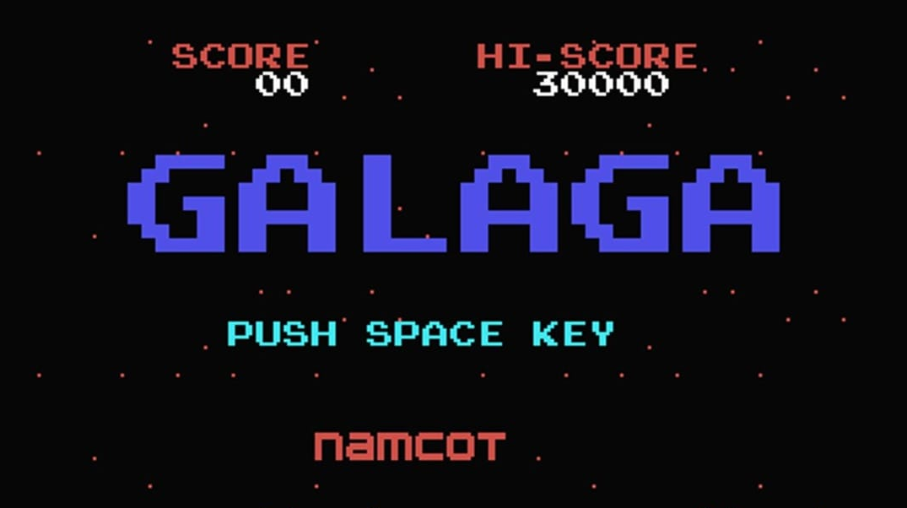
Introdução
Jogos como Galaga usam esta técnica para mover os inimigos em padrões de entrada e de ataque
Uma forma de implementar esta movimentação é através da interpretação de instruções em scripts

Slide 4
Padrões
Cada padrão pode ser armazenado como uma sequência de instruções, direções e durações
Instrução | Valor
MOVE | 1
STOP | 2
RANDOM | 3
FIRE | 4
Instrução
Direção(º)
Duração (seg.)
90 0.5
0 1.0
1 45 0.7 4 200 0.2 4 180 0.2
4 160 0.2
3 0 0.5
Padrão

Slide 5
Padrões
Generalizando, os padrões são conjuntos de:
Instrução: um código numérico de identificação
Operandos: um ou mais parâmetros que ajudam a definir o comportamento da instrução
O jogo deve possuir um interpretador de instruções capaz de ler uma sequência de instruções e controlar o objeto
» Instrução Operandos

Slide 6
Padrões
Padrões e Scripts são poderosos
Podem ser usados para gravar centenas de movimentos
Eles são gerados com ferramentas, gravados em arquivos e depois reproduzidos dentro do jogo
Criação é feita em curto espaço de tempo
É uma técnica utilizada em muitos tipos de jogos
Especialmente útil em jogos de luta Ex.: Mortal Kombat, Tekken, Street Fighter, etc.

Slide 7
Padrões Condicionais
Padrões funcionam bem, mas são determinísticos
Padrões muito simples podem ser memorizados
O jogo pode ficar fácil e perder a graça
O sistema é flexível o suficiente para ser estendido
Uma solução é acrescentar instruções para mudar o comportamento do objeto ou selecionar outro padrão com base em condições
DISTANCE 70 AtTack
JUMP_IF_LT Speed 3.0 45
»
Notes:
» Apresentar projeto Patterns

Slide 8
Resumo
Padrões e Scripts são técnicas utilizadas para controlar NPCs:
Criação de uma linguagem de script
Interpretador de scripts
Gravação de padrões
A técnica pode ser complementada por máquinas de estados ou árvores de decisão para a seleção do script apropriado em cada situação

